Slide 1
Data Structure
复旦大学软件学院

Slide 2
Lecture 6
查找

Slide 3
Part I
查找的基本概念

Slide 4
查找的基本概念
查找表（查找结构）
用于查找的数据集合称为查找表，它由同一类型的数据元素（或记录）组成
关键字（键值，key）
数据元素中唯一标识该元素的某个数据项的值，使用基于关键字的查找，查找结果应该是唯一的
查找（搜索）
在数据集合中寻找满足某种条件的数据元素的过程称为查找
在给定查找表中找出具有给定键值的记录（集）
Notes:
使用非关键字属性查找时，结果可能不唯一的

Slide 5
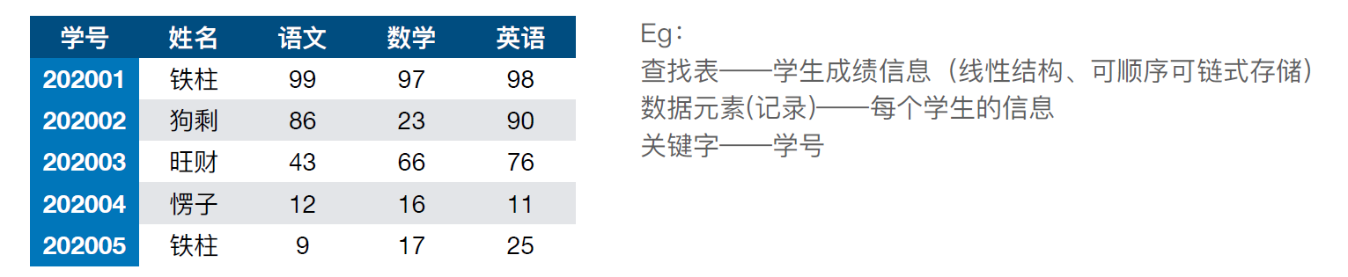
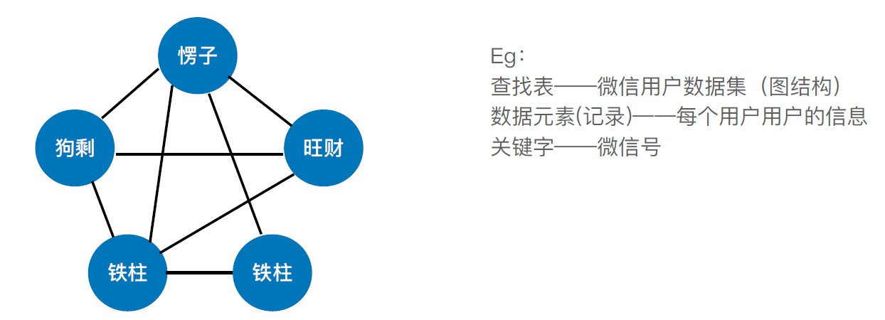
查找的基本概念

Slide 6
查找表的基本操作和分类
查找某个“特定”记录是否在表中
检索某个“特定”记录的各种属性
向表中插入记录
从表中删除记录
静态查找表
static search table
只作操作1和2
动态查找表
dynamic search table
可执行所有操作

Slide 7
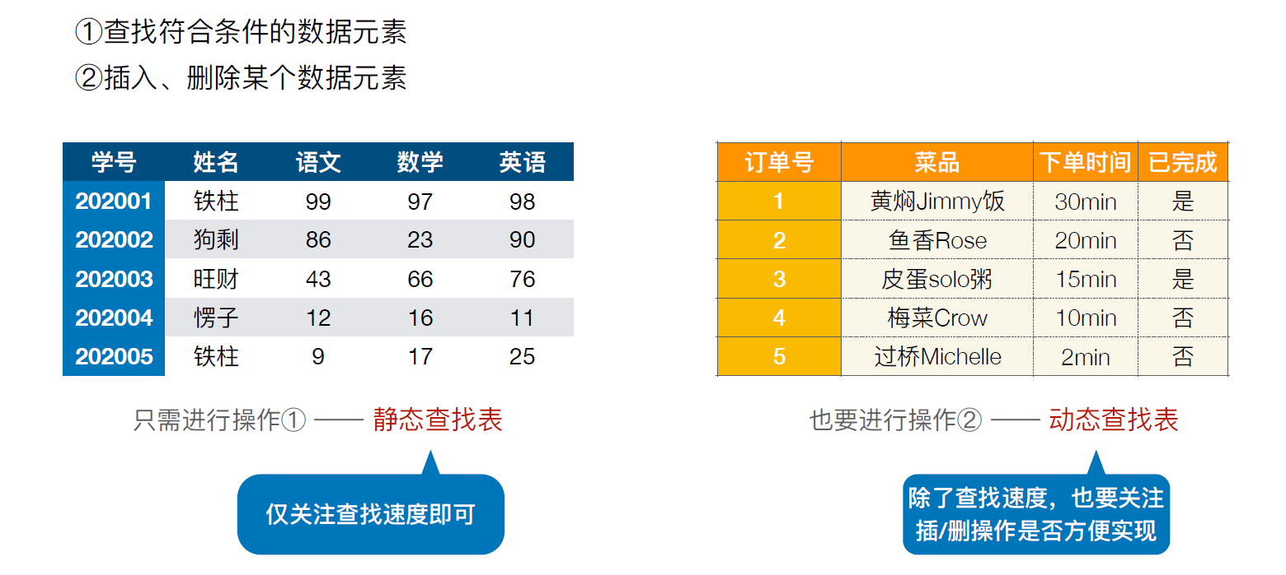
查找表的基本操作和分类

Slide 8
查找的结果分类
查找成功
查找表中存在满足条件的记录
一般会返回记录本身，或者返回记录的位置信息，或者仅仅返回成功标志(true)
查找失败
查找表中不存在满足条件的记录
一般返回空指针，或特殊值，或者仅仅返回失败标志(false)
特别的：有时将会在查找表合适位置直接插入该记录

Slide 9
查找的分类
内部查找和外部查找
本地查找和网络查找
顺序结构查找和链式结构查找
静态表查找和动态表查找
等概率查找和不等概率查找
按目的分
精确查找
最值查找
范围查找
空间范围查找
最常见的是本地、内部、等概率的精确查找，且往往是动态查找表

Slide 10
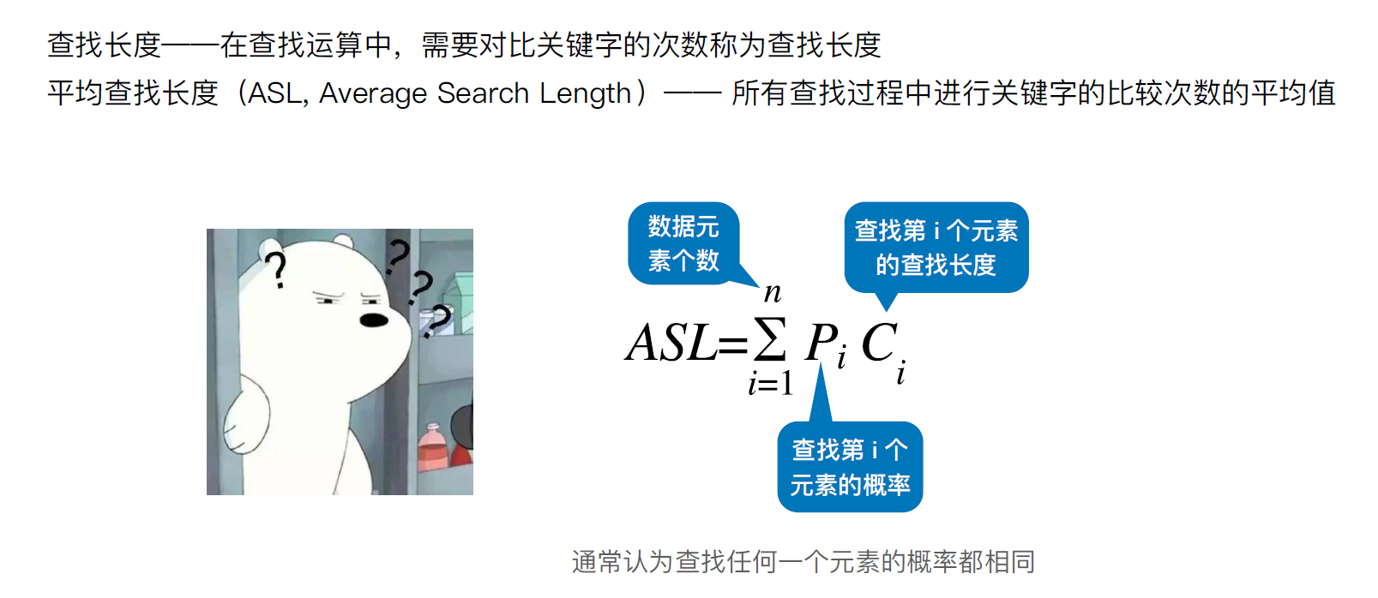
查找算法的评价指标

Slide 11
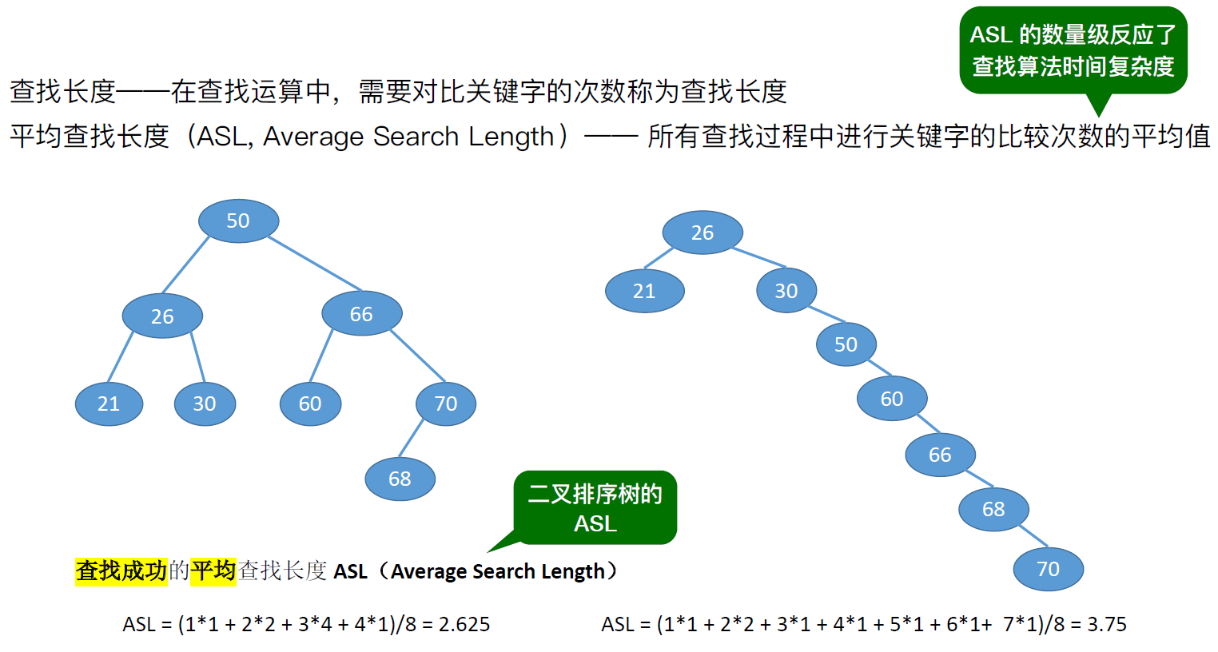
查找算法的评价指标

Slide 12
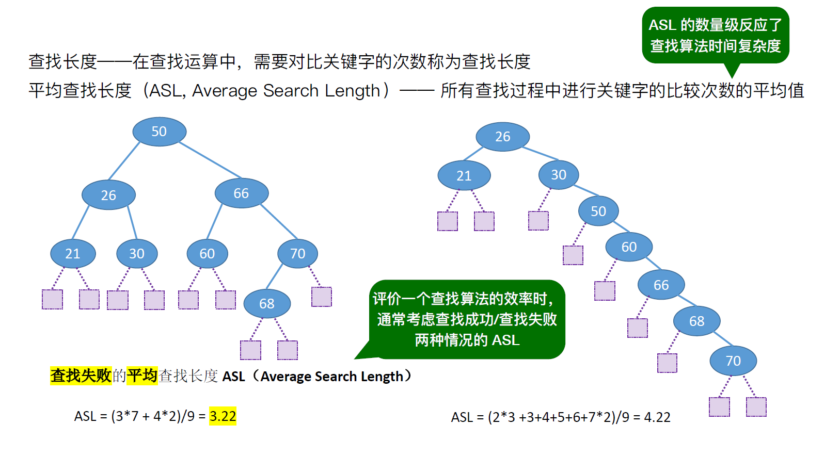
查找算法的评价指标

Slide 13
查找算法的评价指标
衡量查找算法好坏的因素包括
算法执行所需要的时间
最差查找时间和最优查找时间
平均查找长度和平均查找时间
查找成功时间和查找不成功时间
算法执行所需要的附加空间
算法本身的复杂程度

Slide 14
常见的查找算法
顺序结构
无序
顺序
分块
散列（Hash）
有序
二分/折半
插值
斐波那契
链式结构
无序
顺序
分块
有序
跳跃表
BST树
AVL树、旋转树、红黑树
B树和B+树

Slide 15
查找算法的分类
 | 顺序 | 链式
1分 | 顺序 | 顺序
2分 | 二分 | BST（AVL、旋转、红黑）
多分 | 分块 | B树和B+树
N分 | Hash（线性探测） | Hash（拉链法）

Slide 16
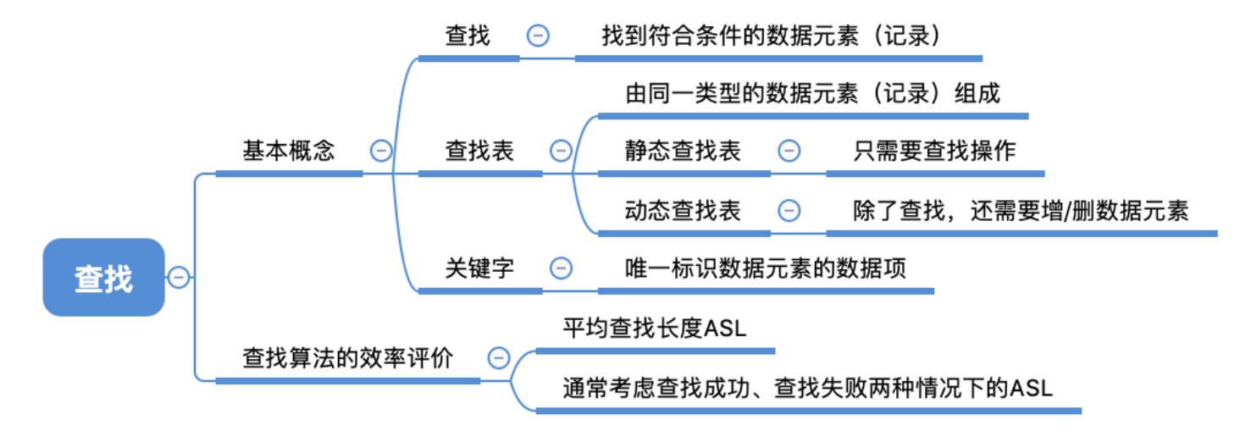
小结

Slide 17
Part II
顺序查找法

Slide 18
顺序查找法
Sequential Search
最简单，最直观，最常见方法
优点
对于少量数据速度较快
插入、删除速度非常快（是最快的）
适用于任何集合类型的实现
缺点
速度较慢
性能分析
最差比较次数：N
最优比较次数：1
平均比较次数：N/2
查找(不)成功时间：O(N)
插入时间：O(1)
删除、范围查询、最值查询时间：O(N)

Slide 19
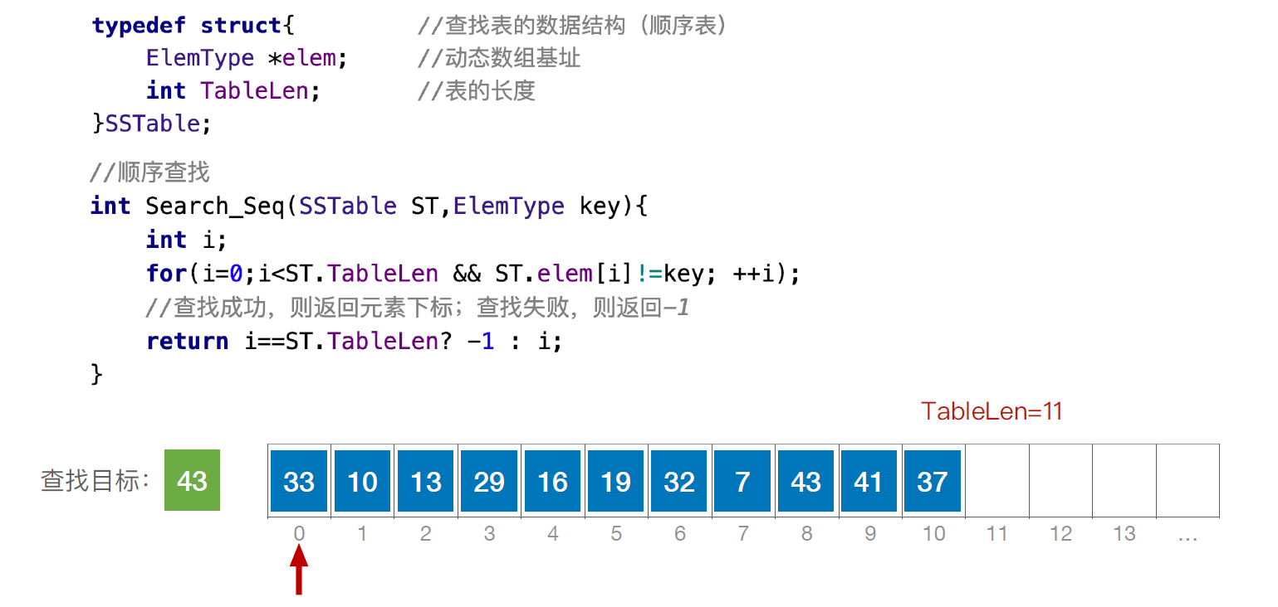
顺序查找的实现

Slide 20
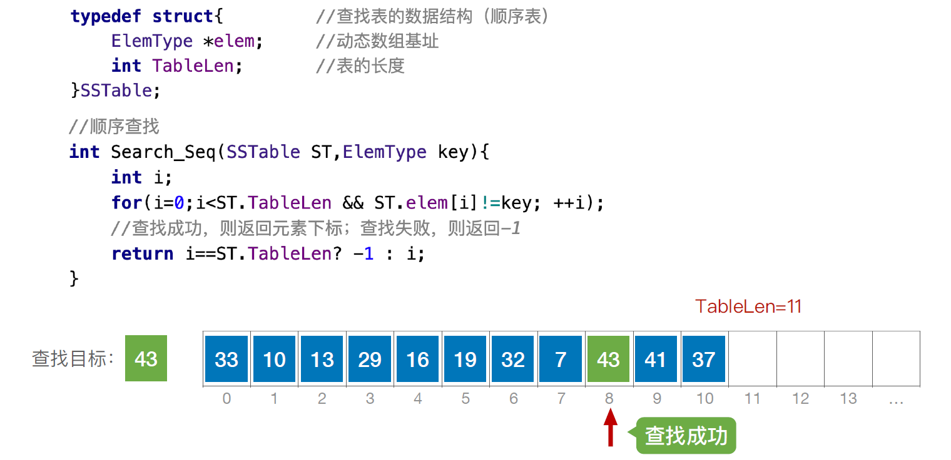
顺序查找的实现

Slide 21
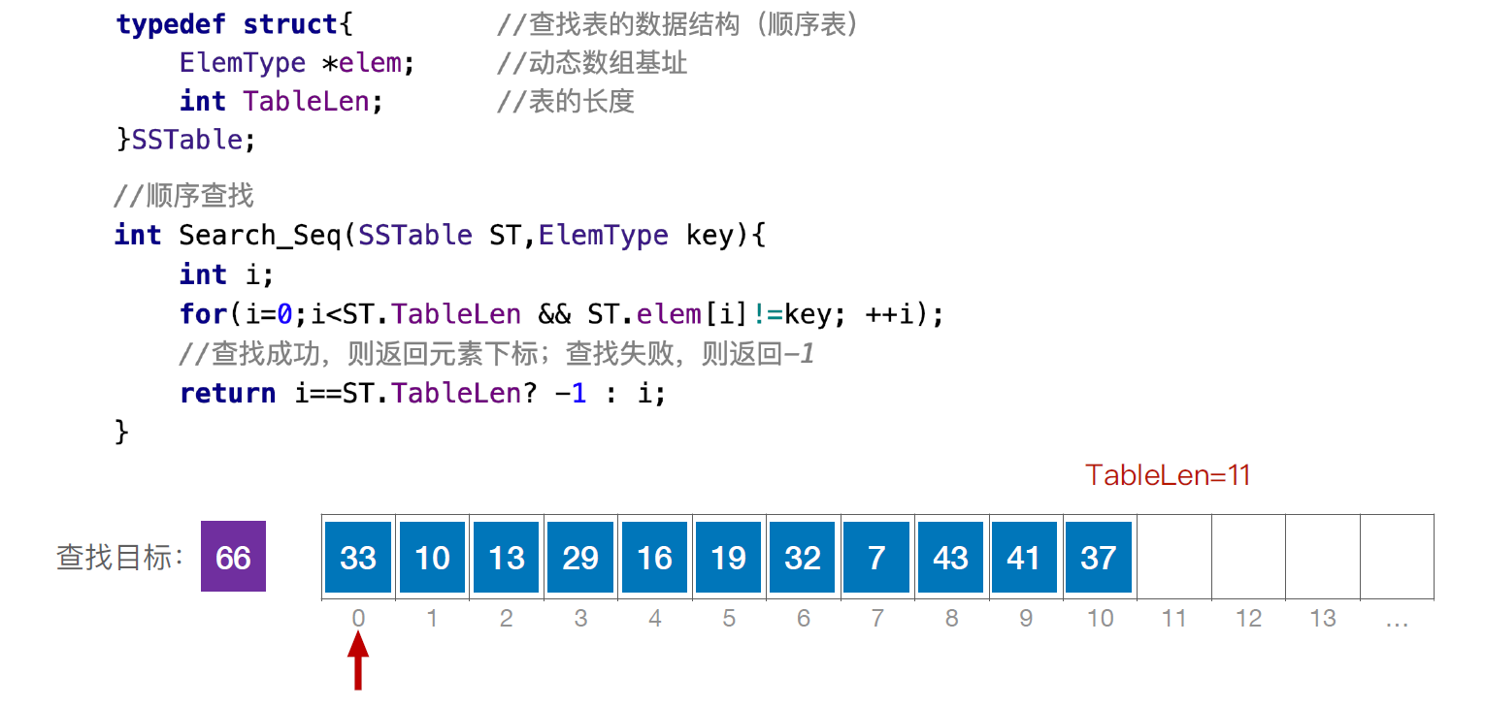
顺序查找的实现

Slide 22
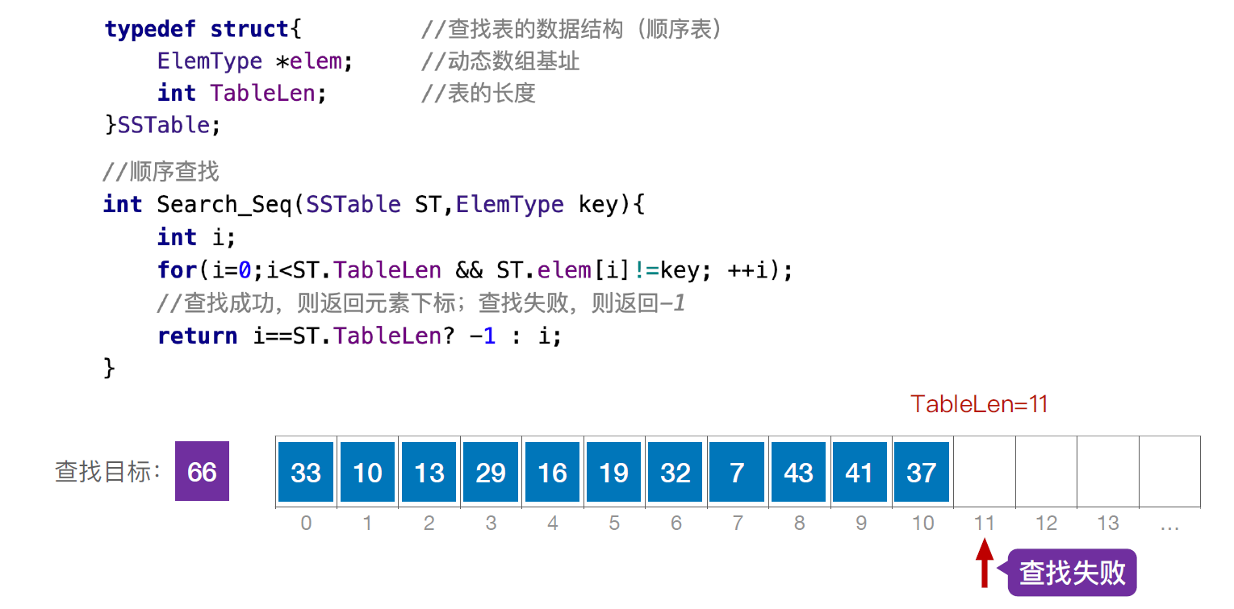
顺序查找的实现

Slide 23
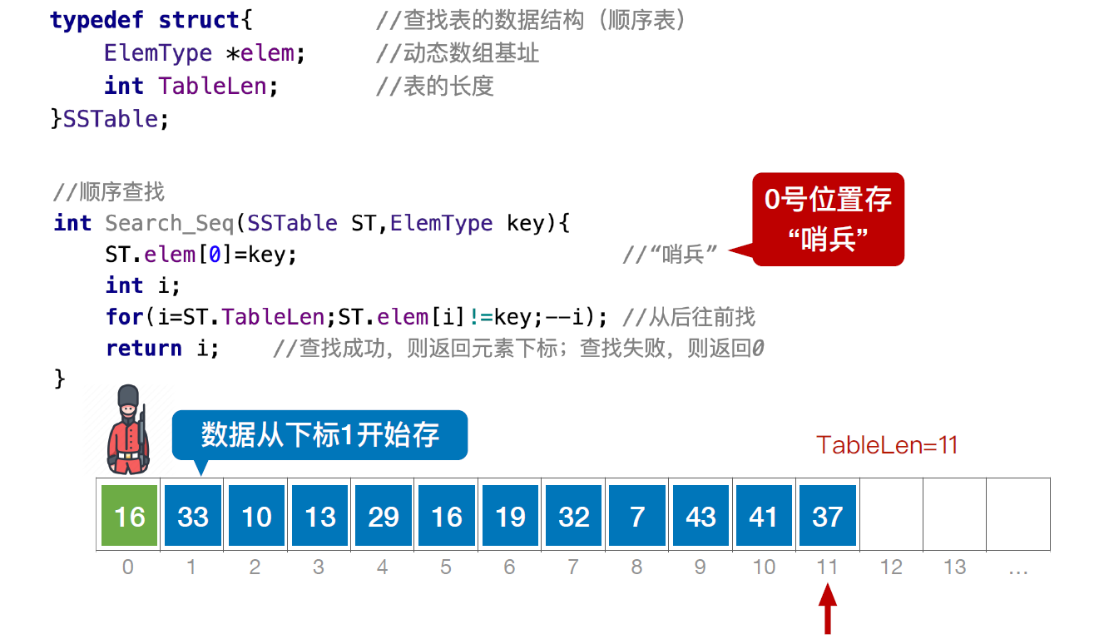
顺序查找实现的优化

Slide 24
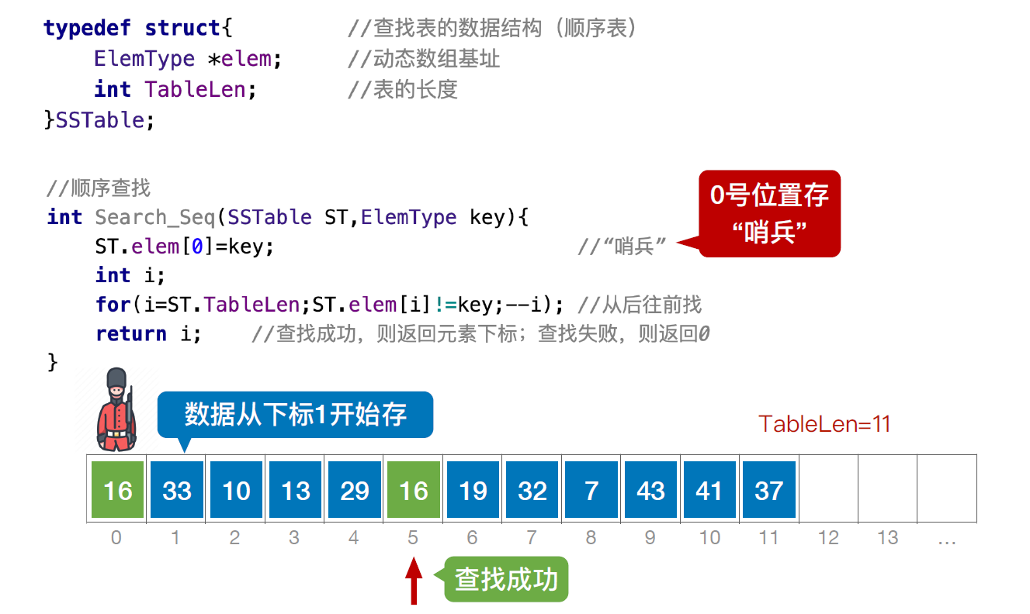
顺序查找实现的优化

Slide 25
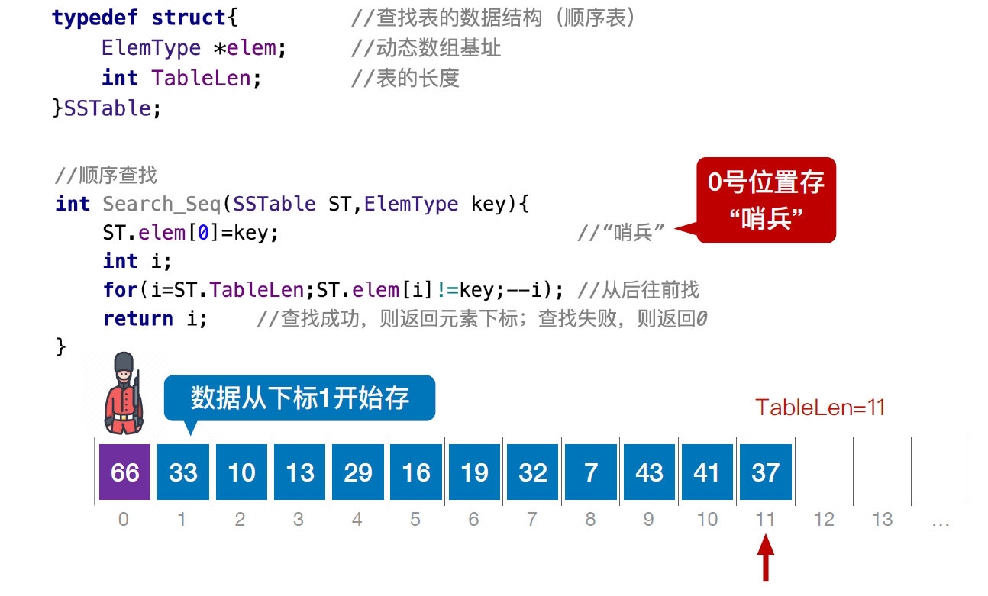
顺序查找实现的优化

Slide 26
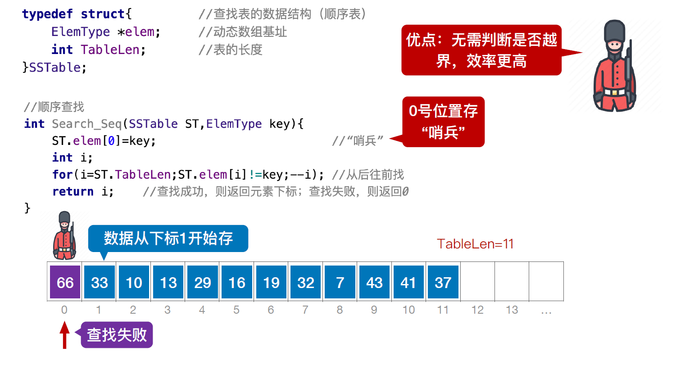
顺序查找实现的优化

Slide 27
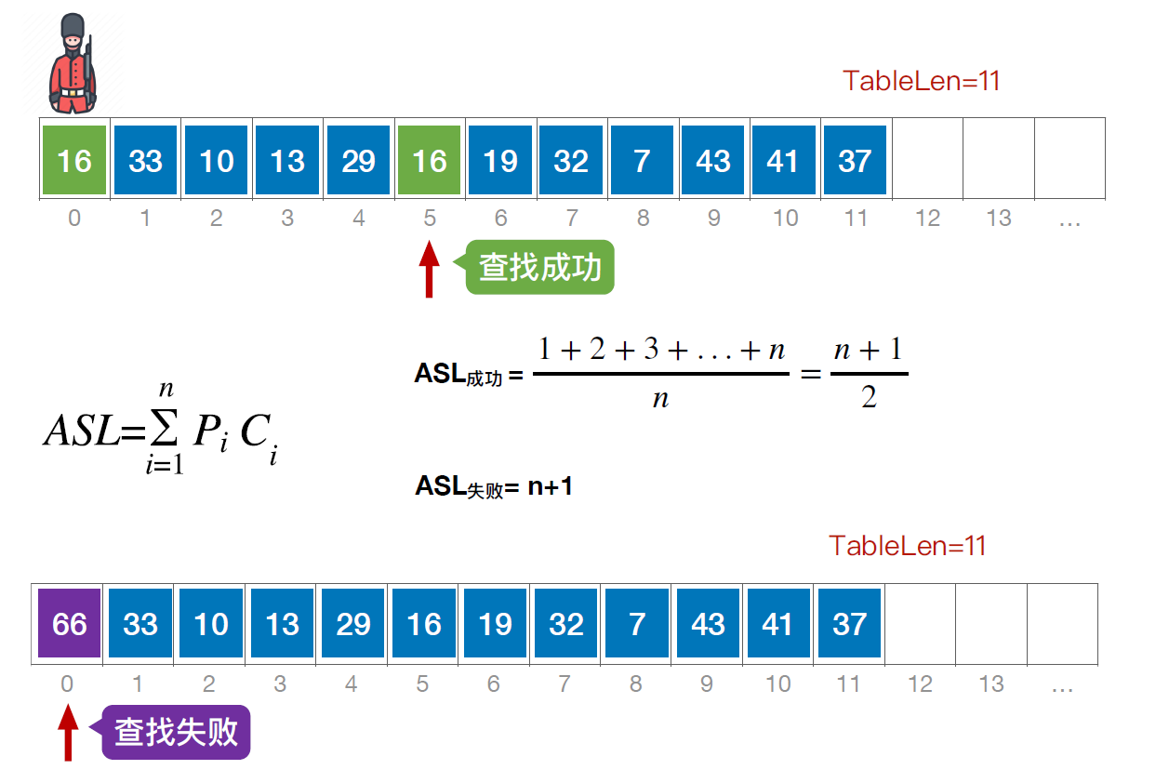
顺序查找优化实现的查找效率分析

Slide 28
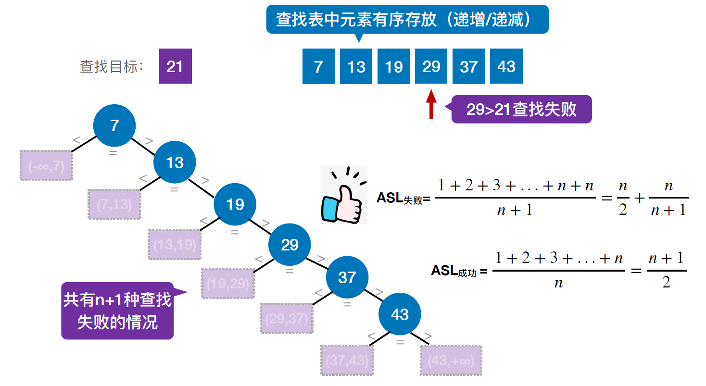
有序表条件下顺序查找的优化
Notes:
⽤查找判定树分析ASL

Slide 29
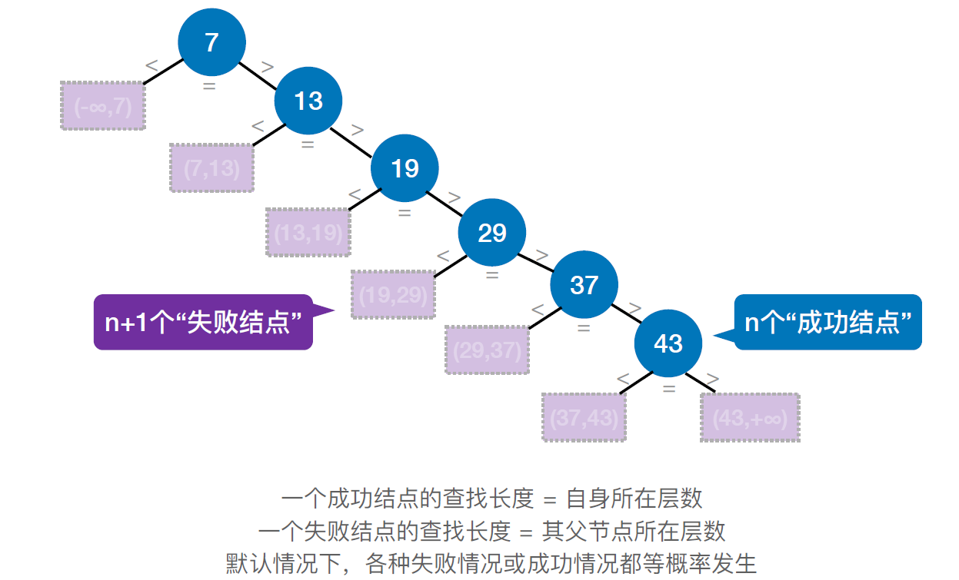
有序表条件下顺序查找的优化
Notes:
⽤查找判定树分析ASL

Slide 30
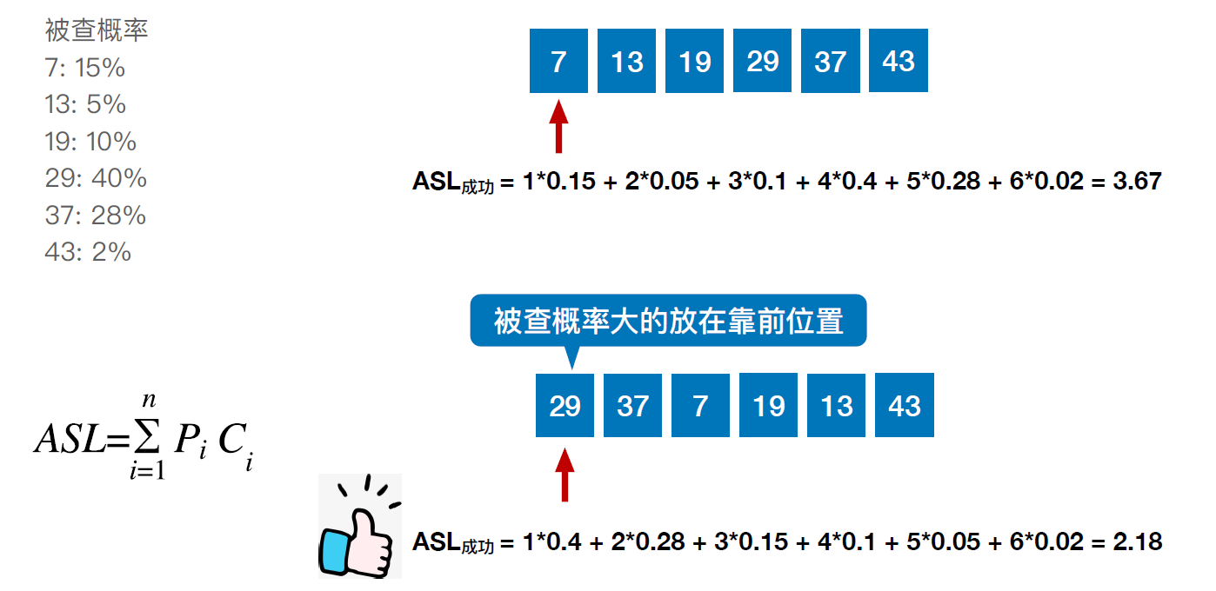
查找概率不等条件下顺序查找的优化

Slide 31
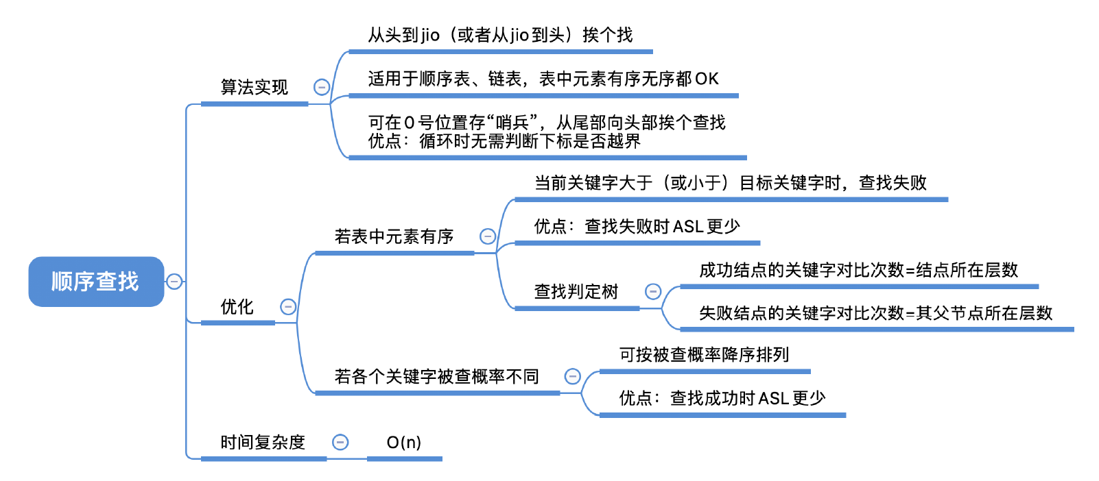
小结

Slide 32
Part III
分块查找法

Slide 33
分块查找法
又叫索引顺序查找法
基本思想
将查找表分成m个子集N₁,N₂…N_{m}，使得N_{j}(1≤j ≤m-1)中的键值均小于N_{j+1}中的
将每个N_{j} (1≤j ≤m)中的键值最大/最小的取出放入一个数组/索引表中
每次查找时先将待查找键值与索引表中的键值比较，确定在那个子集N_{j}中，然后再在N_{j}中查找
性能分析
设n个记录分为m块，则每块为n/m=s个记录
平均查找长度为(m+1)/2+(s+1)/2，当n=s²时可得最小值

Slide 34
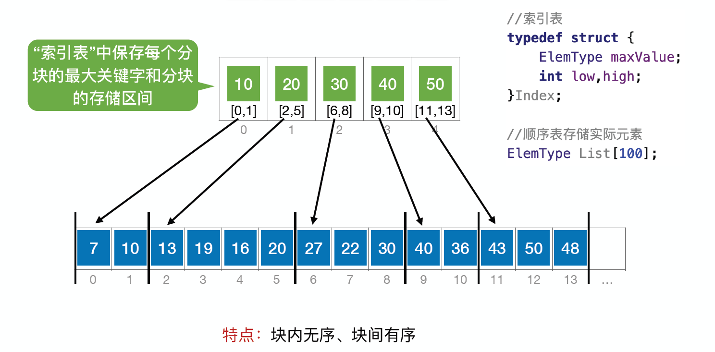
分块查找法

Slide 35
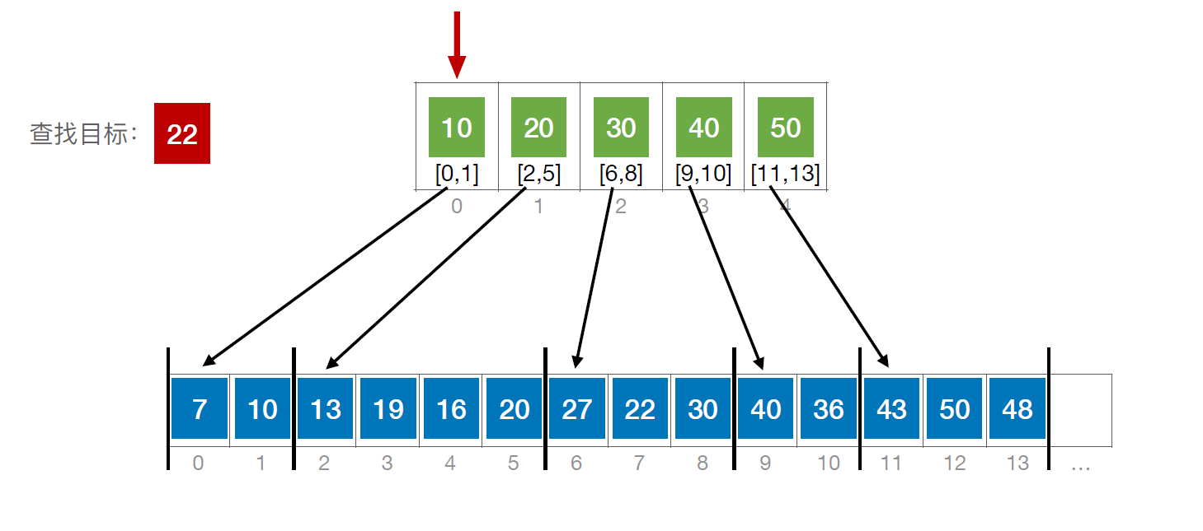
分块查找法

Slide 36
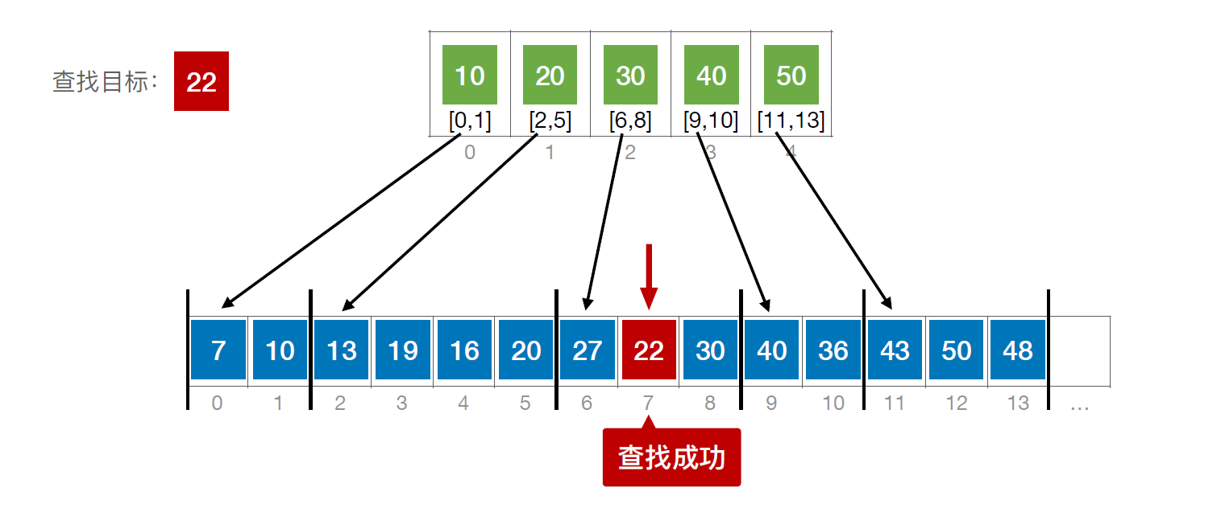
分块查找法

Slide 37
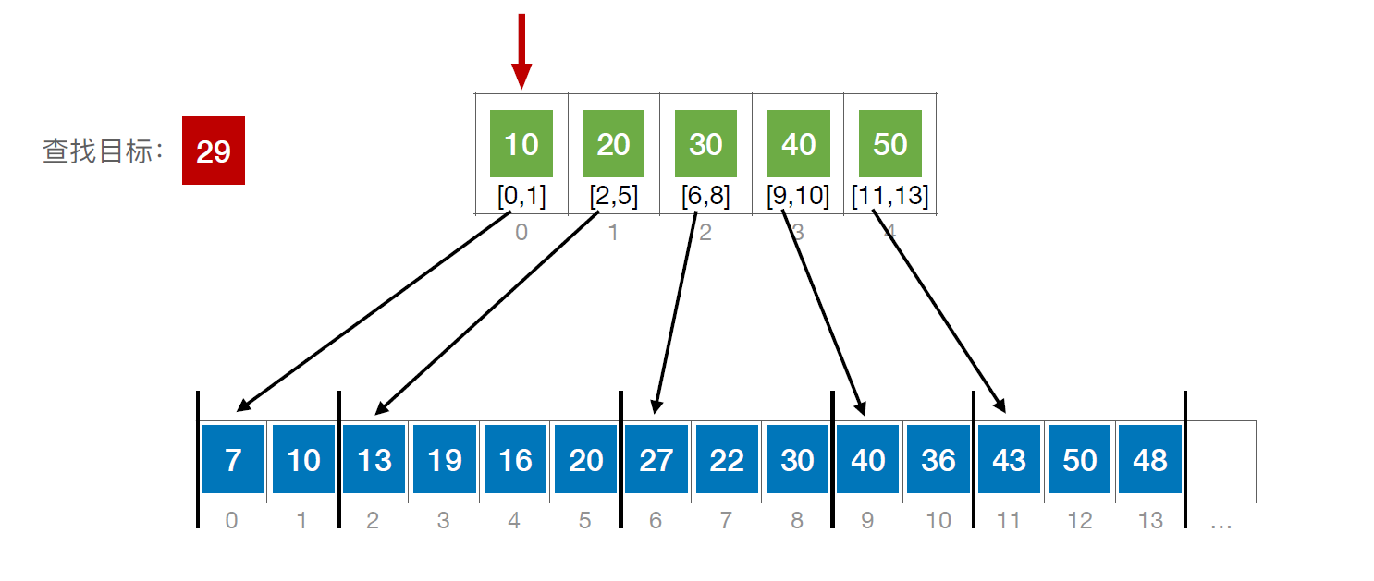
分块查找法

Slide 38
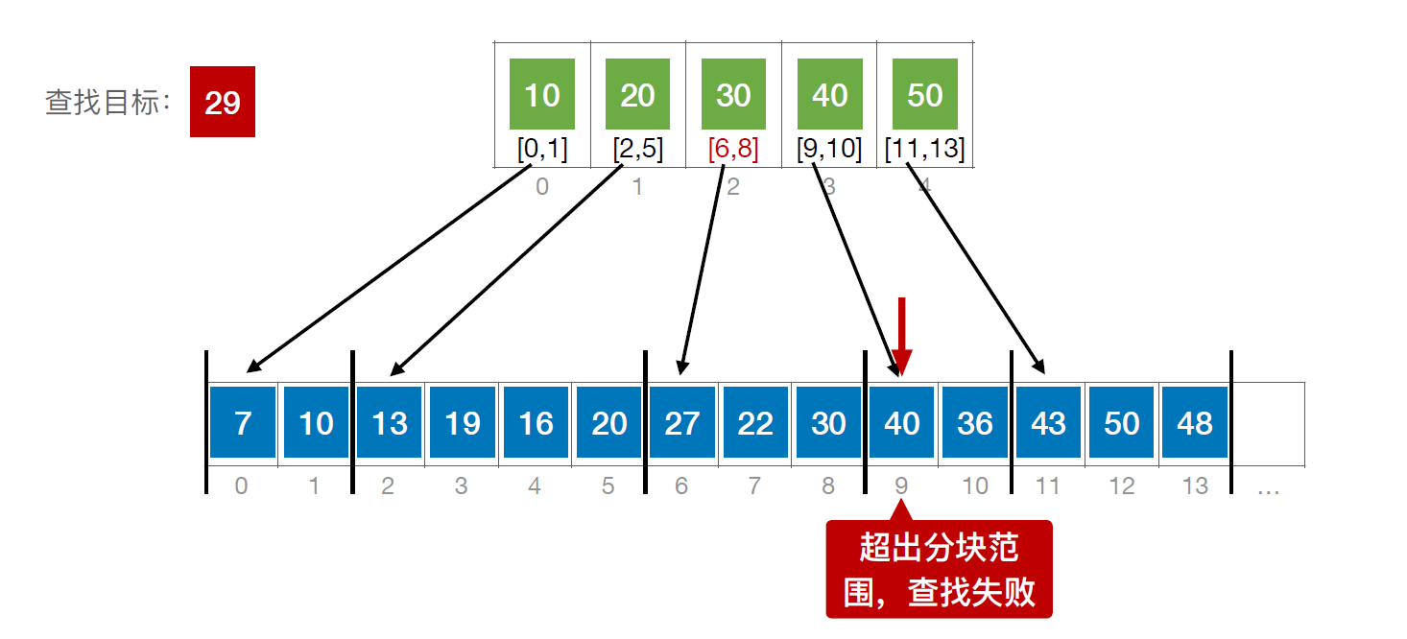
分块查找法

Slide 39
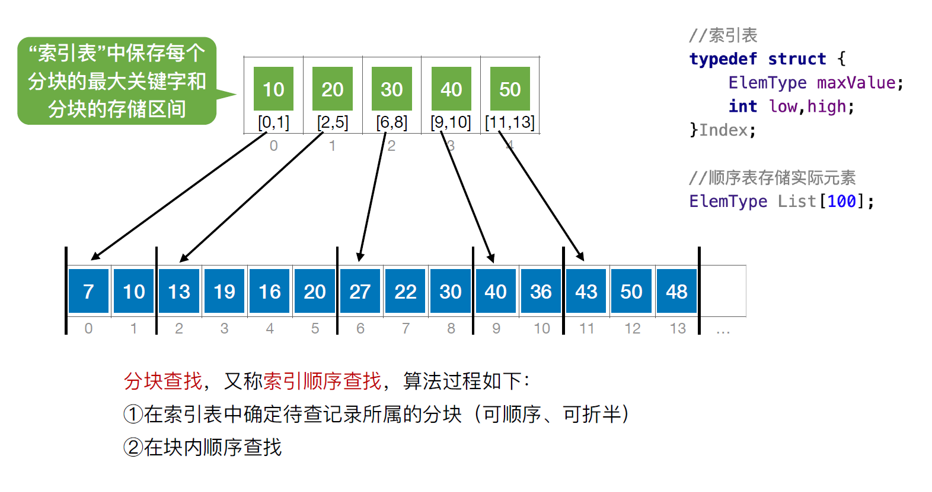
分块查找法

Slide 40
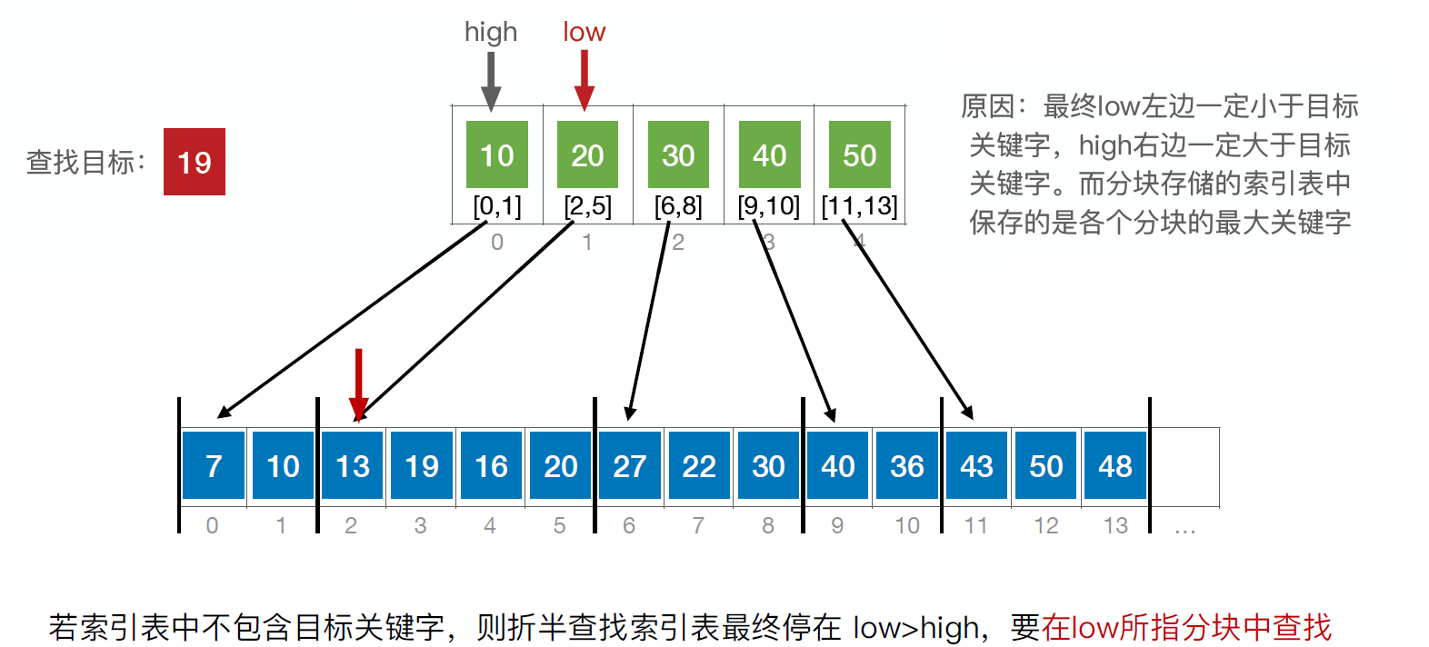
分块查找法

Slide 41
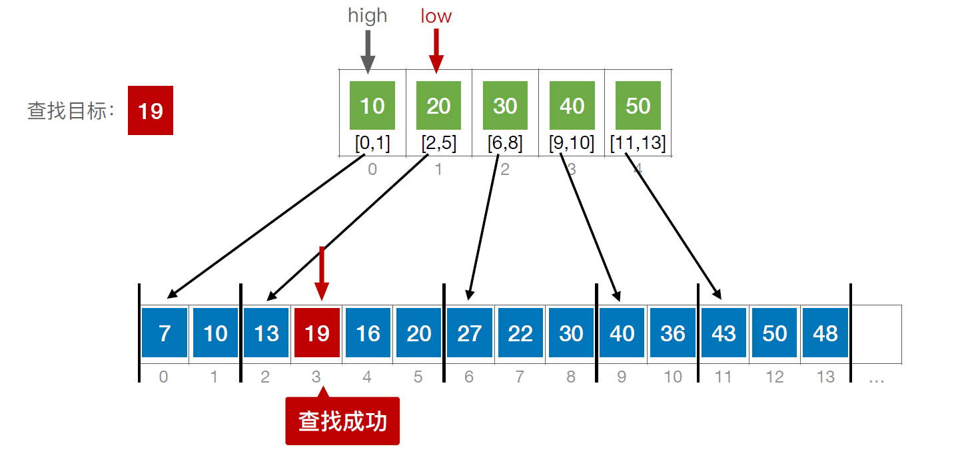
分块查找法

Slide 42
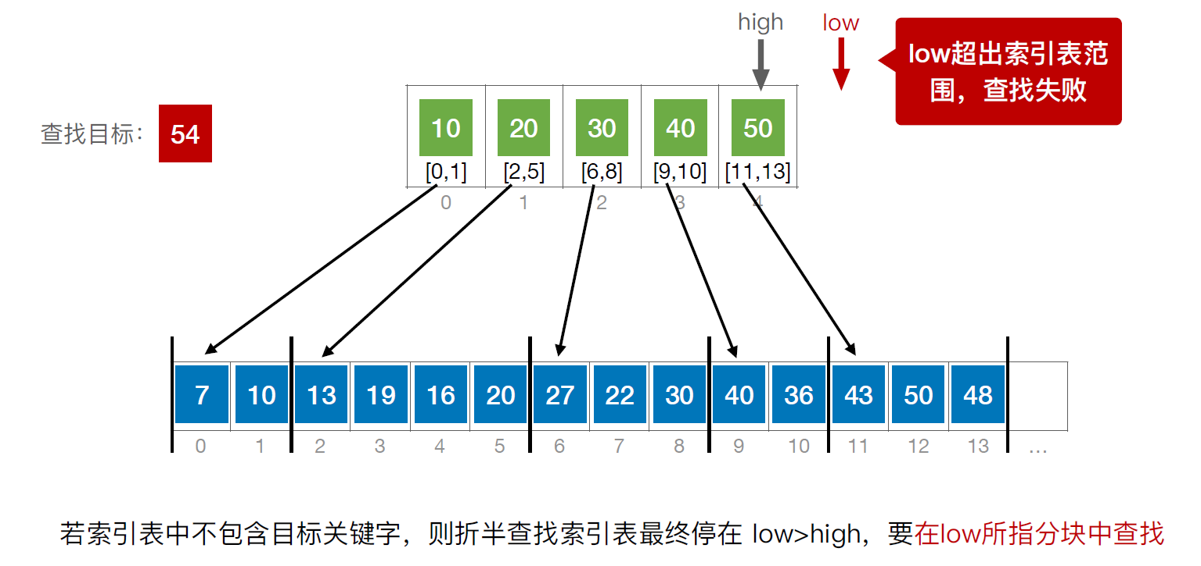
分块查找法

Slide 43
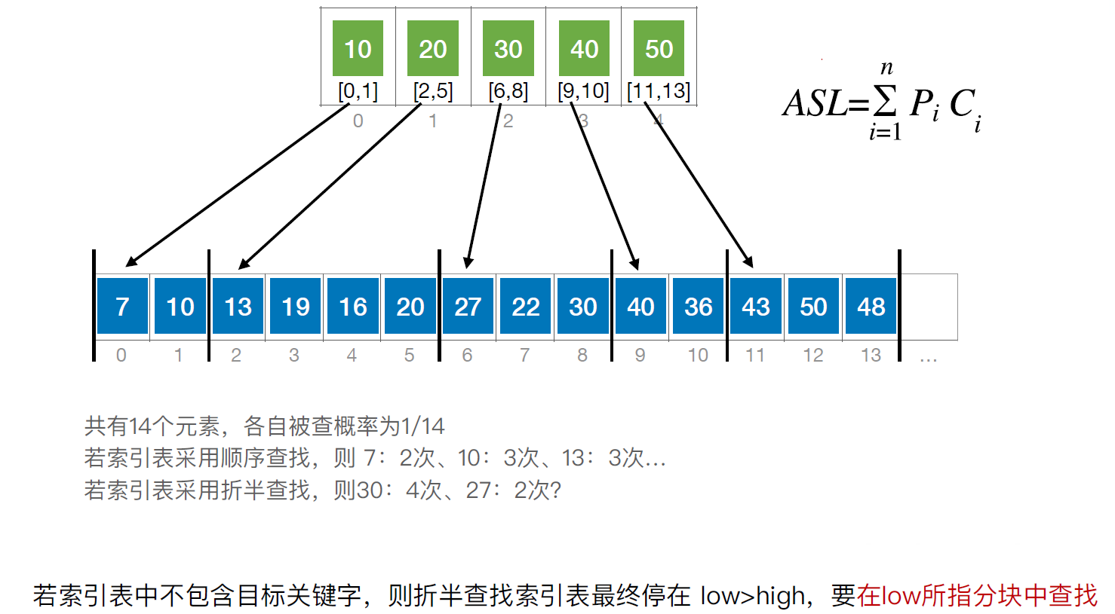
分块查找法查找效率分析
Notes:
主要考虑查找成功情况，查找失败情况更为复杂

Slide 44
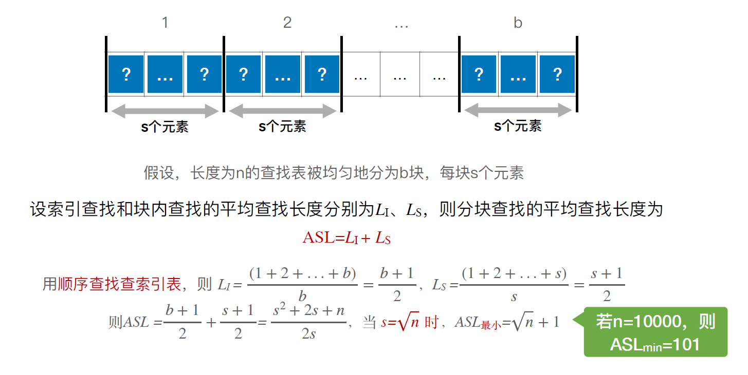
分块查找法查找效率分析

Slide 45
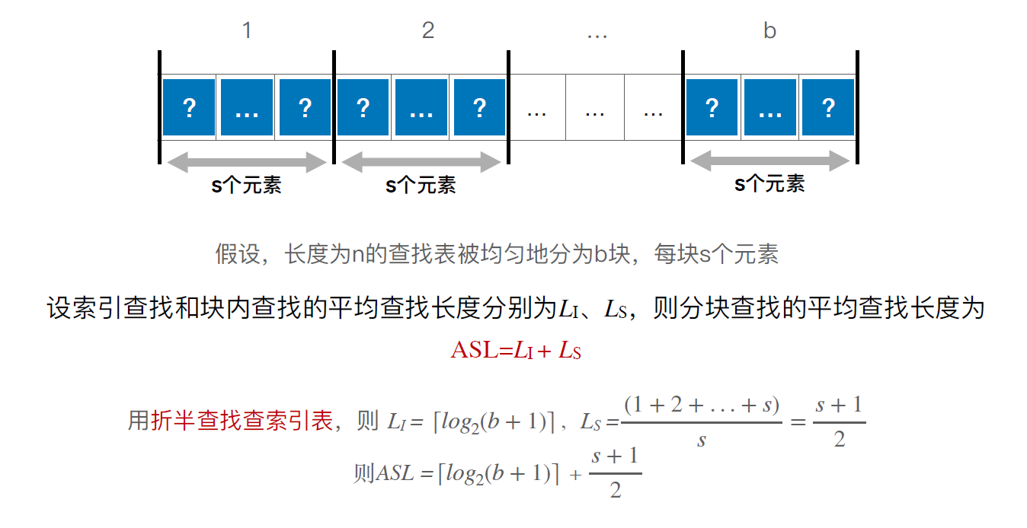
分块查找法查找效率分析

Slide 46
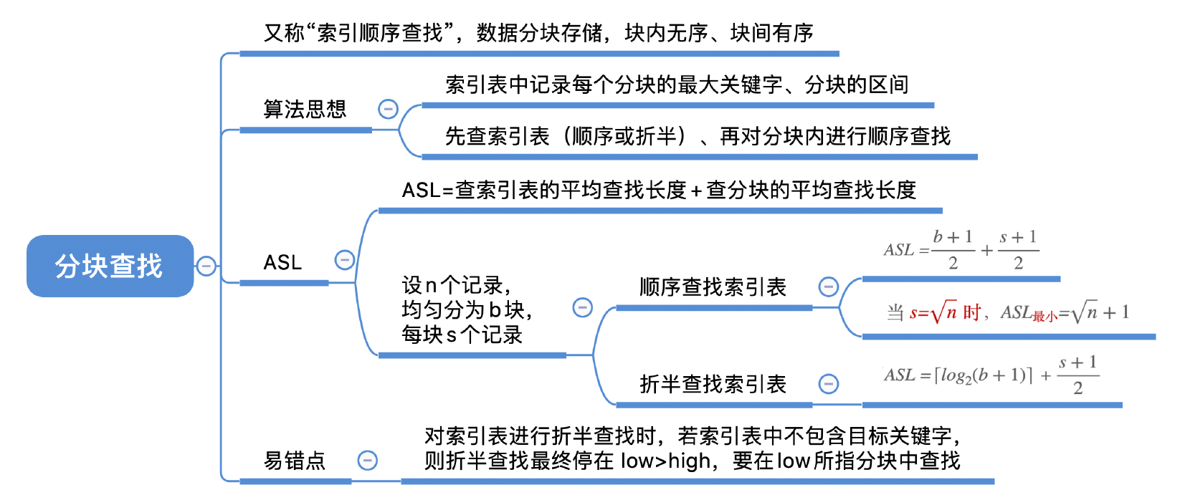
小结

Slide 47
Part IV
折半查找法

Slide 48
折半查找法
又叫二分查找法
分治思想的典型体现，仅适用于有序的顺序表
性能分析
最差情况和平均情况：O(logN)
插入、删除：O(N)
对于有序查找表而言，平均查找速度一般总是比无序要更快，但是插入速度总是更慢，删除速度一般也是更慢

Slide 49
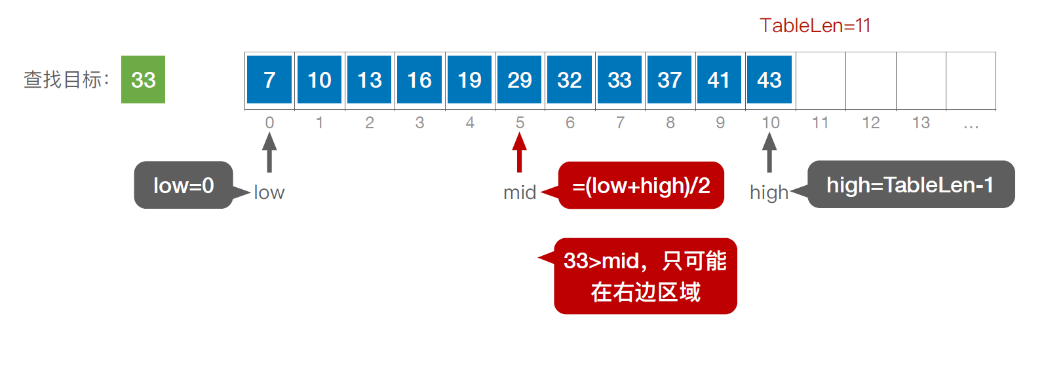
折半查找法

Slide 50
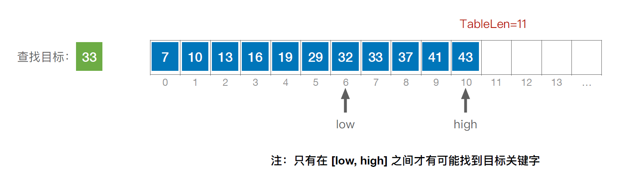
折半查找法

Slide 51
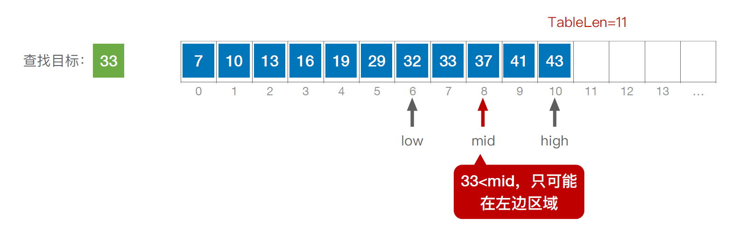
折半查找法

Slide 52
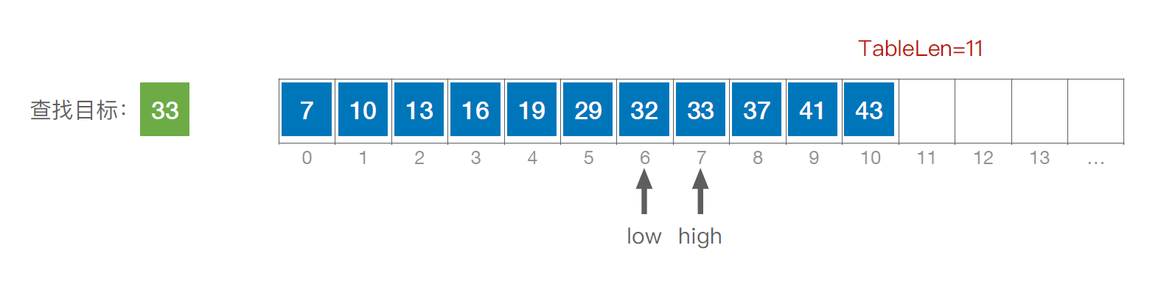
折半查找法

Slide 53
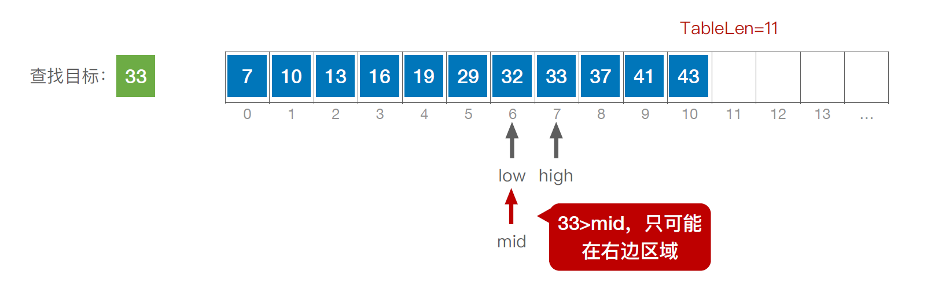
折半查找法

Slide 54
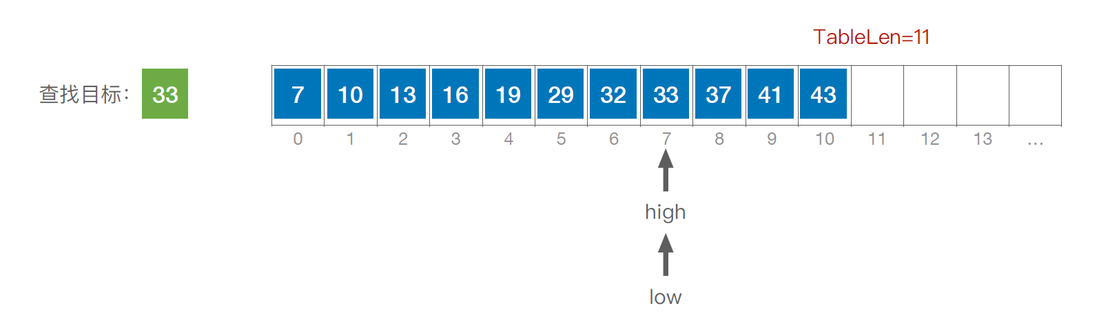
折半查找法

Slide 55
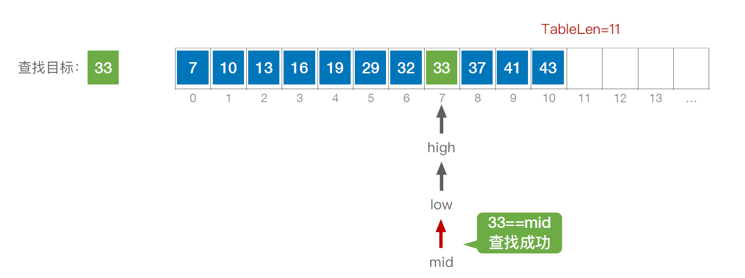
折半查找法

Slide 56
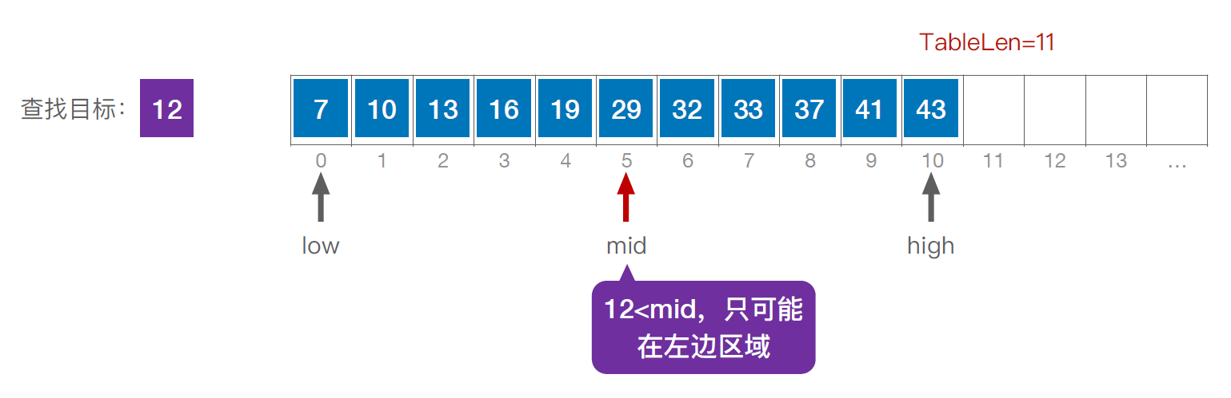
折半查找法

Slide 57
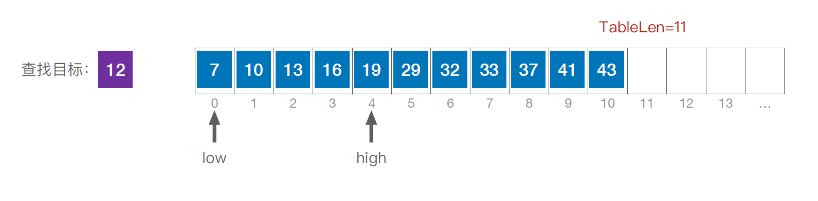
折半查找法

Slide 58
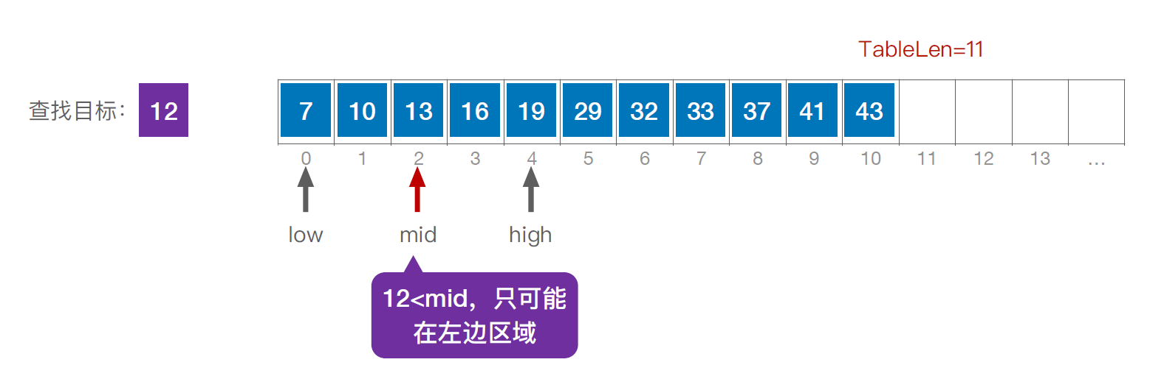
折半查找法

Slide 59

折半查找法

Slide 60
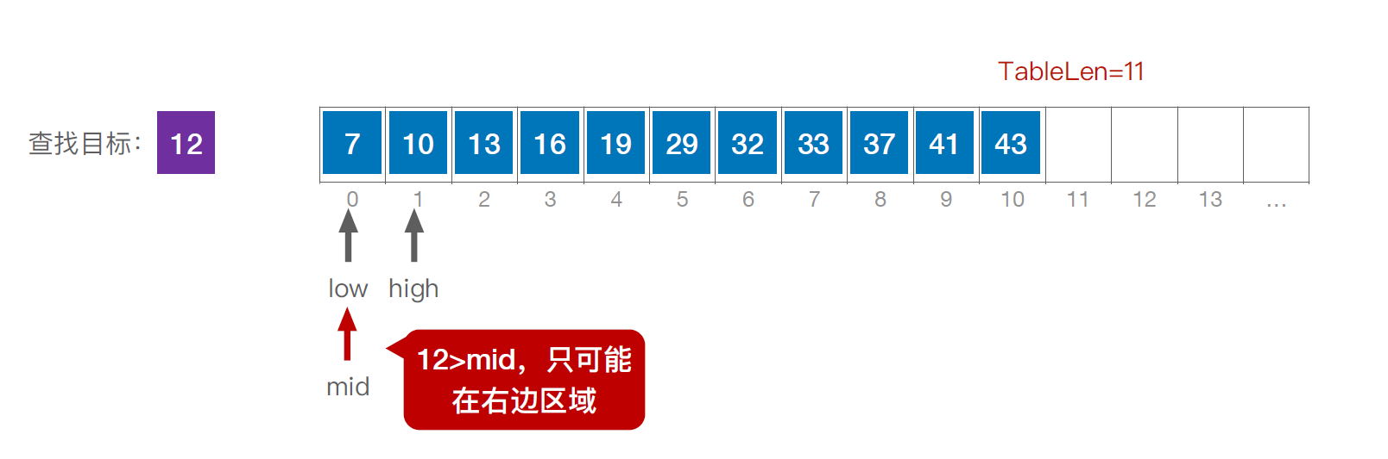
折半查找法

Slide 61
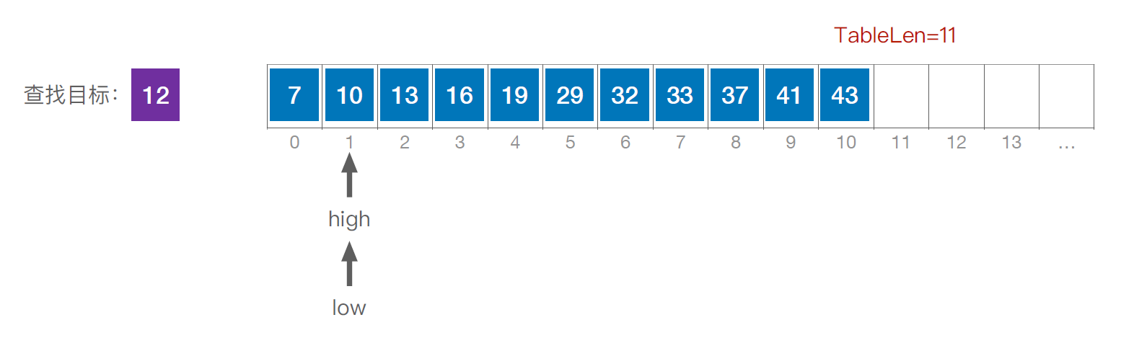
折半查找法

Slide 62
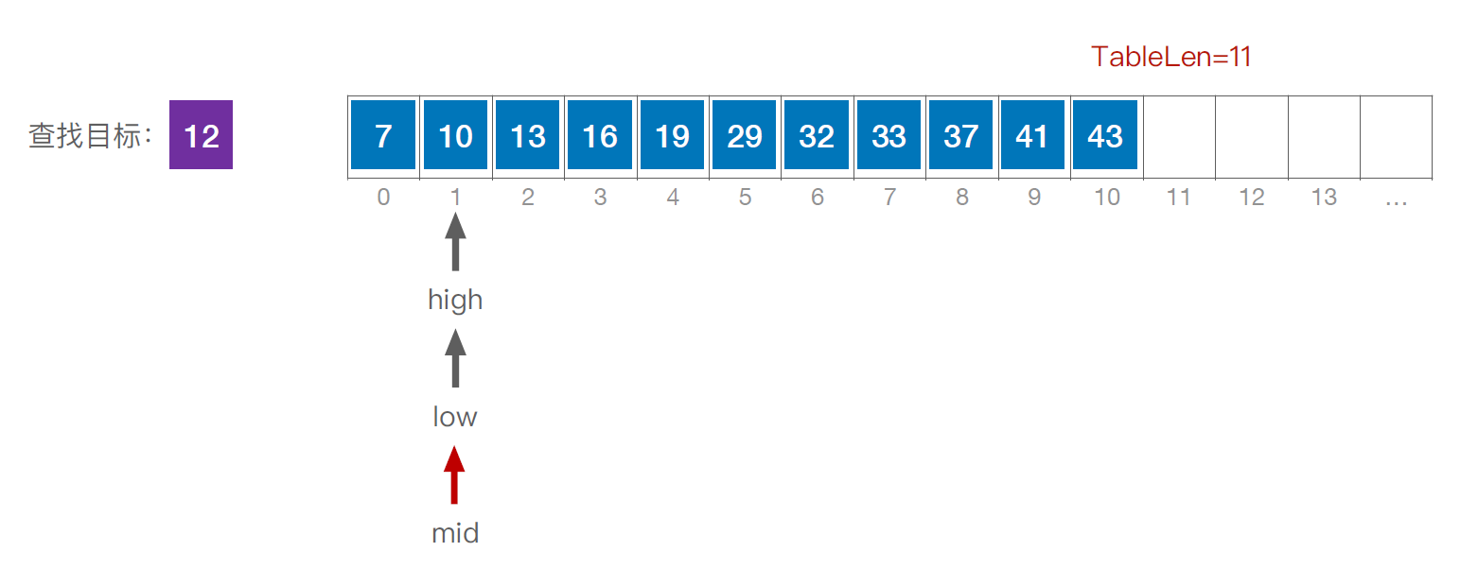
折半查找法

Slide 63
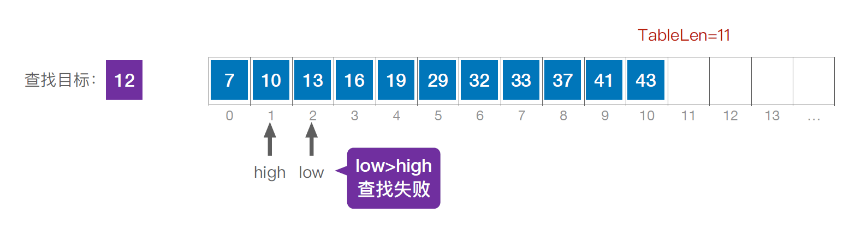
折半查找法

Slide 64
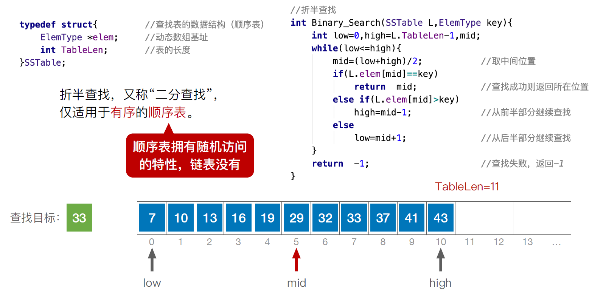
折半查找的实现

Slide 65
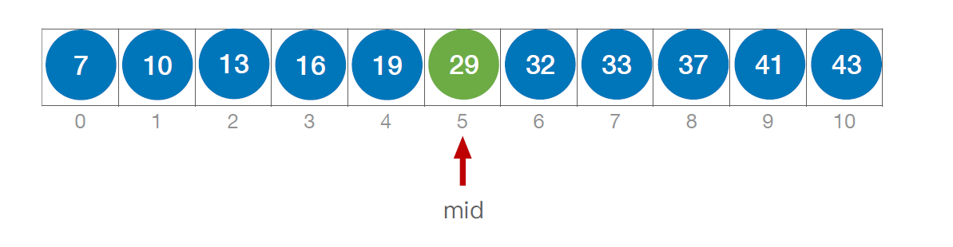
折半查找的效率分析

Slide 66
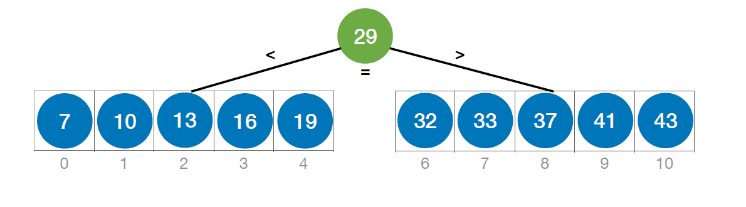
折半查找的效率分析

Slide 67

折半查找的效率分析

Slide 68

折半查找的效率分析

Slide 69

折半查找的效率分析

Slide 70

折半查找的效率分析

Slide 71

折半查找的效率分析

Slide 72

折半查找判定树的构造

Slide 73

折半查找判定树的构造

Slide 74

折半查找判定树的构造

Slide 75

折半查找判定树的构造

Slide 76

折半查找判定树的构造

Slide 77

折半查找判定树的构造

Slide 78

折半查找判定树的构造

Slide 79

折半查找判定树的构造

Slide 80

折半查找判定树的构造

Slide 81

折半查找判定树的构造

Slide 82

折半查找判定树的构造

Slide 83

折半查找判定树的构造

Slide 84

折半查找判定树的构造

Slide 85

折半查找判定树的构造

Slide 86

小结

Slide 87

插值查找法
基本思想
将$key$与$a[i]$进行比较，$i=\{(key−a[l])/(a[h]−a[l])\}∗(h−l+1)$，其中$l$和$h$为表中值最小、最大记录
只合适于关键字均匀分布的表
对表长较大查找表，平均性能比折半查找好
示例：在有序顺序表{0，1，2，3，4，5，6，7，8，9，10，11}中搜索8
由于8在0-11的区间中的位置是66.6%，首先和表中位于66.6%位置的数据进行比较
在这个位置上的数据就是8，1次比较就找到了
Notes:
与书上的字典查找法有区别

Slide 88

插值查找法

Slide 89
斐波那契查找法
一般情况下，关键字分布未必均匀
利用斐波那契序列的特点对表进行分割
基本思想
设查找表长n<F_{u}-1，F_{u}为某个斐波那契数，则比较key与a[F_{u-1}]的大小；若相等则查找成功，否则：
若key< a[F_{u-1}]，则在a[1]到a[F_{u-1}]
若key> a[F_{u-1}]，则在a[F_{u-1}+1]到a[F_{u}-1]中查找，这段长为F_{u-2}-1

Slide 90

斐波那契查找法
序列下标从 0 到 length-1。
F[k] 是斐波那契数，且 F[k] >= length。
mid = low + F[k-1] - 1。
当 low 不为 0 时，mid 可能会算到 >= length 的位置。

Slide 91
斐波那契查找法
优点
搜索空间的缩减速度近乎黄金分割的比例，对大部分情况的数据分布具有比较好的性能
时间复杂度仍然是O(logn)
等概率搜索时还是折半最优，因为对应的搜索树高度最低
计算mid只要做加减法，不要做除法
似乎意义不大，因为整数除以2可以用移位实现
缺点
需要预先构造Fib数组F，需要更多的时间和空间消耗
如果经常做这种搜索，可以预先构造好数组F，就不要每次搜索都构造

Slide 92
Q & A

